Slide 1
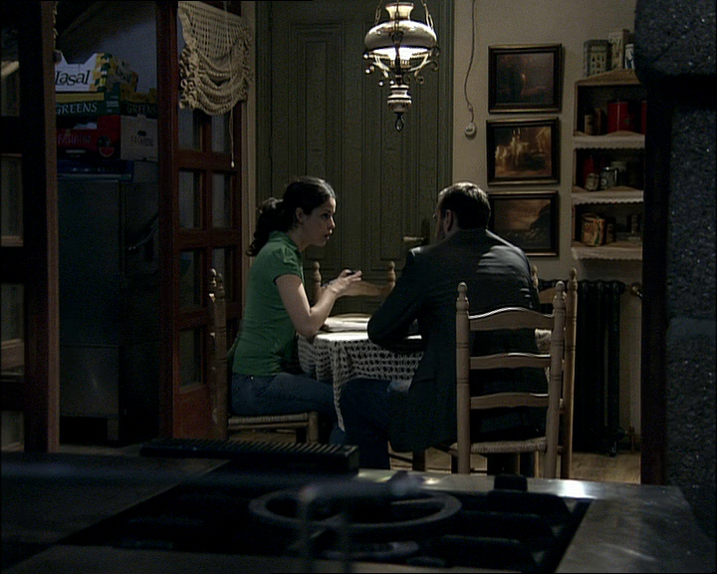
María y Héctor están solos en la cocina. Es la noche y tienen una conversación sobre la noche de Santa Isabel.

Slide 2
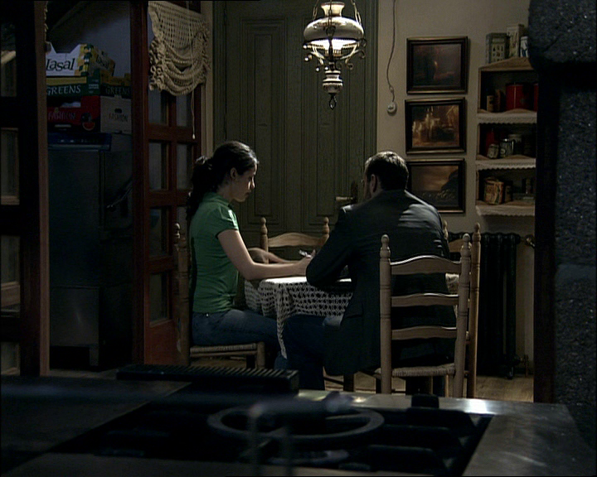

«A ver, lavandería, supervisar a las limpiadoras, hacer las cuentas…»

Slide 3
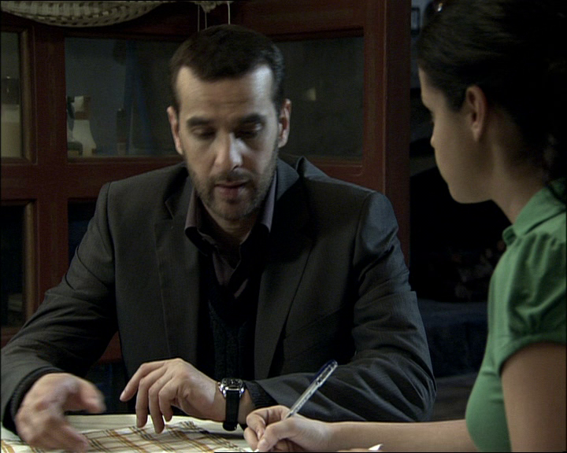
«Y reunirte conmigo cada mañana a las siete en punto para repasar las tareas del día.»

Slide 4
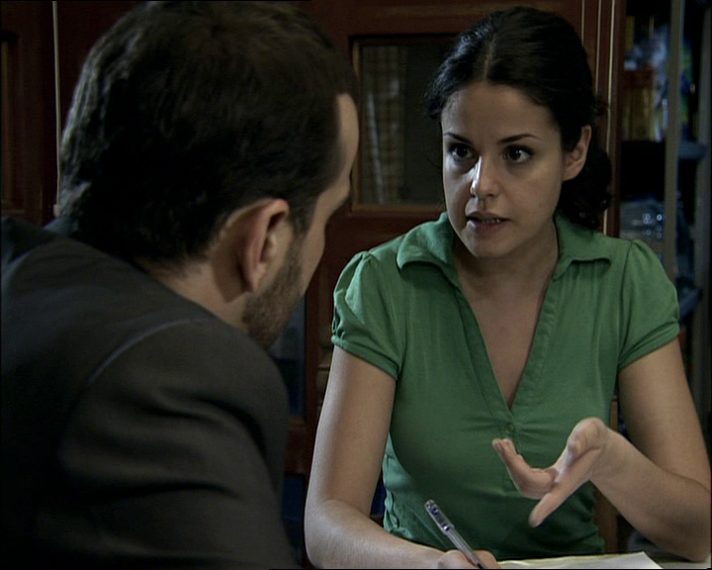
«Y mañana es la cena de Santa Isabel» continua María.

Slide 5
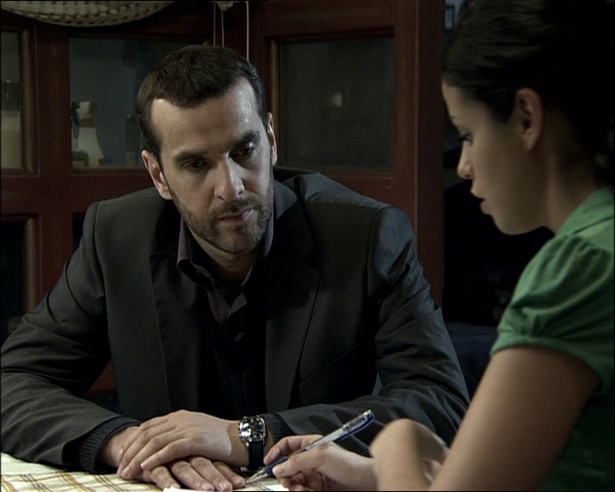
«Sí.»

Slide 6
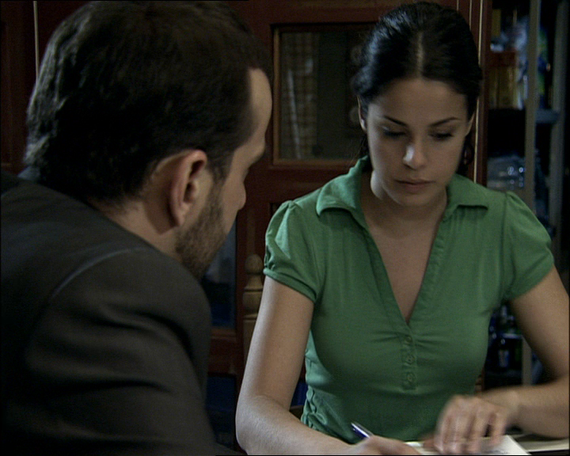
«Pues menudo lío.» dice María con un tono de frustración.

Slide 7
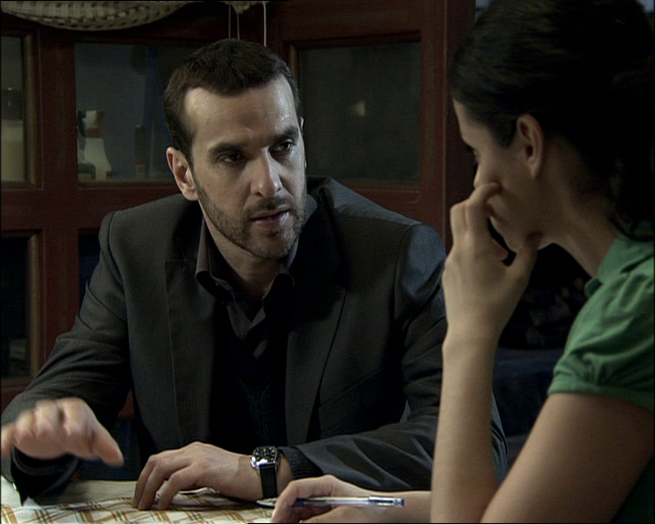
«Lo siento, pero es una tradición en este colegio: alumnos, profesores, y el resto del personal cenan juntos una noche al año.»

Slide 8
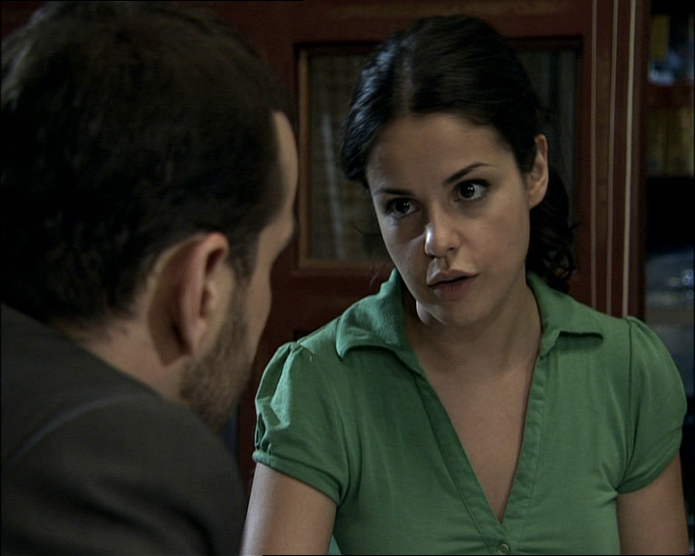
«Ya, y luego cada cual a lo suyo otra vez, ¿no?

Slide 9
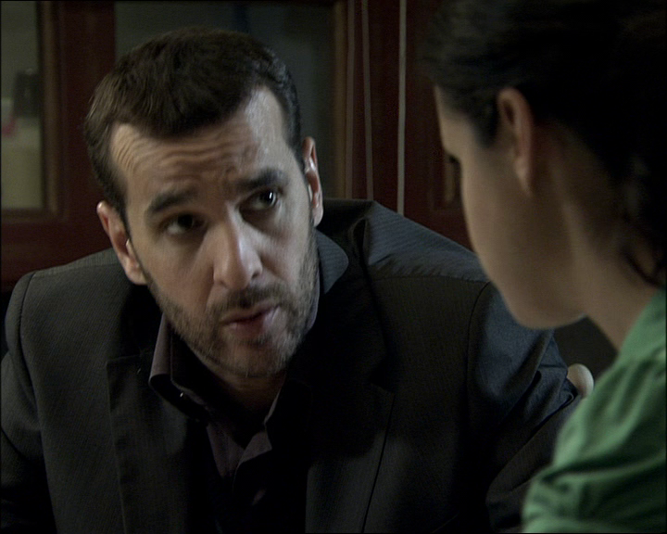
«No, luego yo me quedo como cocinero, Jacinta de profesora de Educación Física y tú,

Slide 10
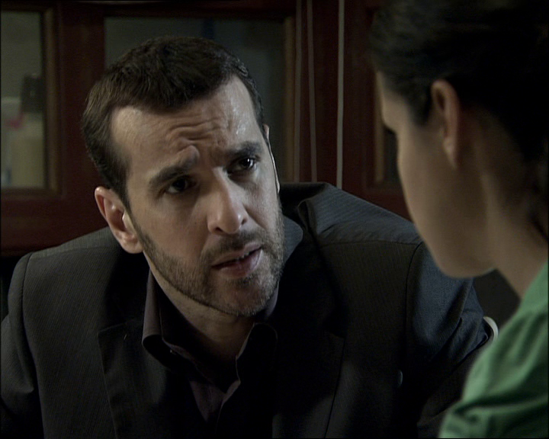
«¿de dónde te quieres quedar?»

Slide 11
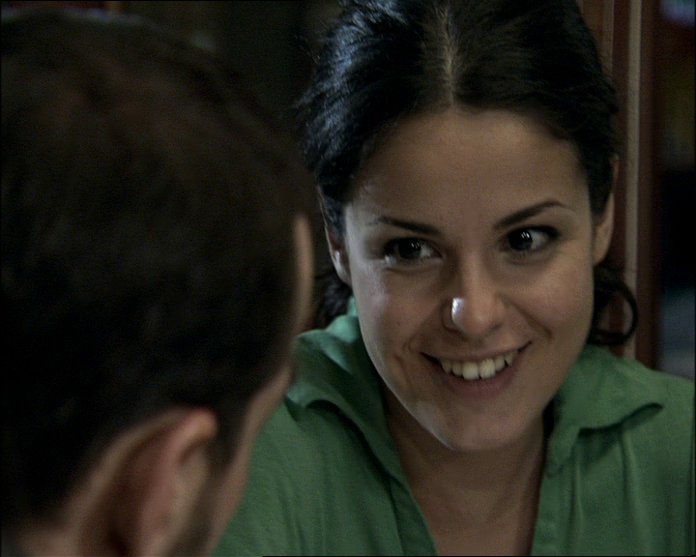
María se pone a reír inmediatamente y tiene una mirada llena de alegría.

Slide 12
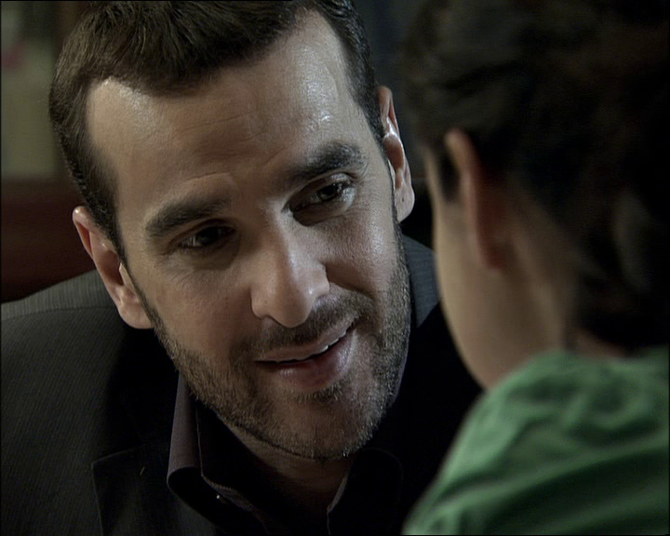
De repente, hay un momento de silencio. Héctor mira a María. ¿Qué piensa?

Slide 13
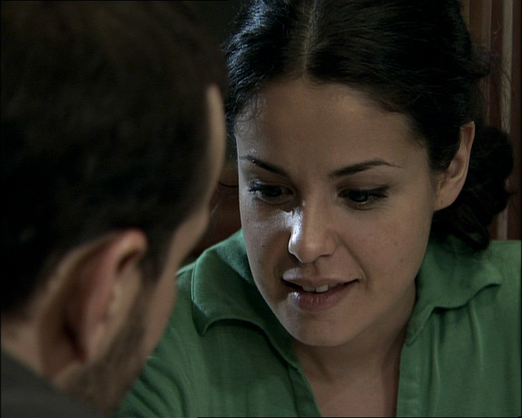
María trata de no mirar directamente en los ojos de Héctor. ¿Están flirteando?

Slide 14
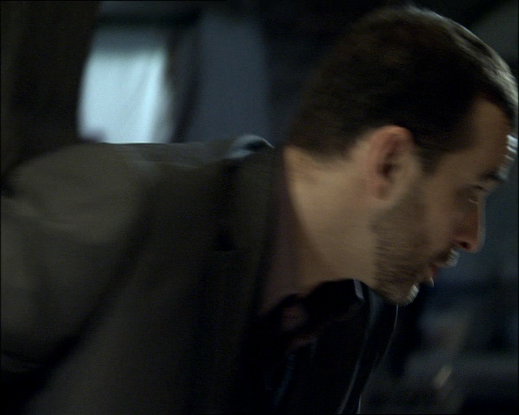
«Bueno, me voy, esta noche tengo que hacer la ronda.»

Slide 15
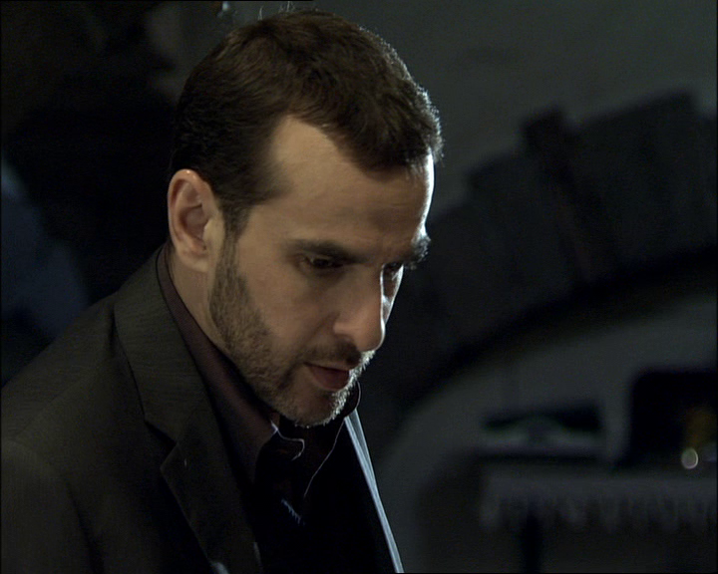
«Si necesitas algo, llámame.»

Slide 16
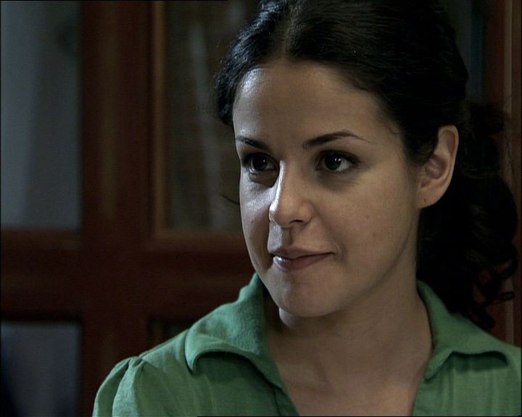
«Sí, gracias.»

Slide 17
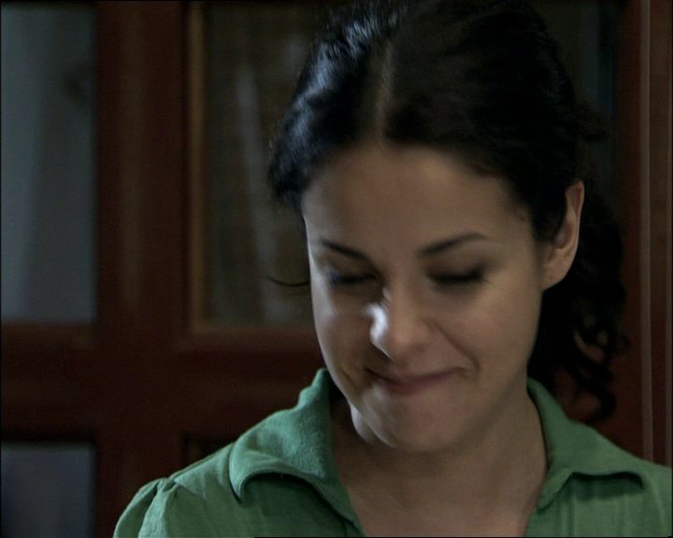
María tiene una sensación fuerte. ¿Héctor me quiere?

